Slide 1


Angular2.0视频教程
第六节：表单与数据校验
by 大漠穷秋 2017-01

Slide 2
内容提要
模板驱动型表单
响应式表单
动态表单
数据校验

Slide 3
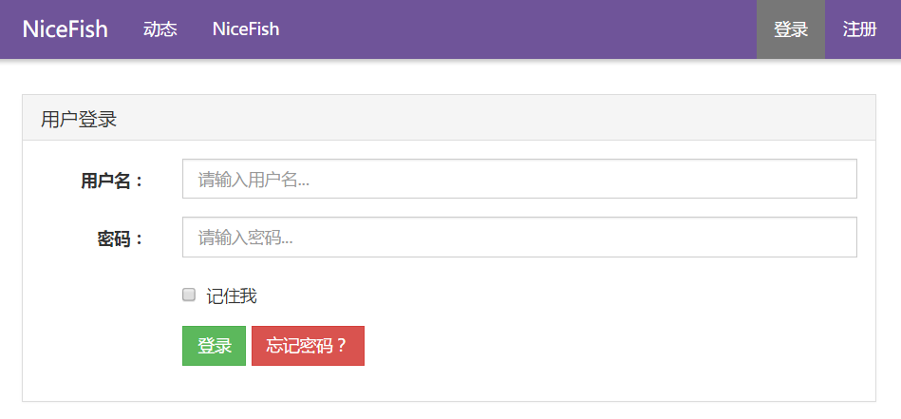
模板驱动型表单
模板驱动：所有内容都写在HTML里面

Slide 4
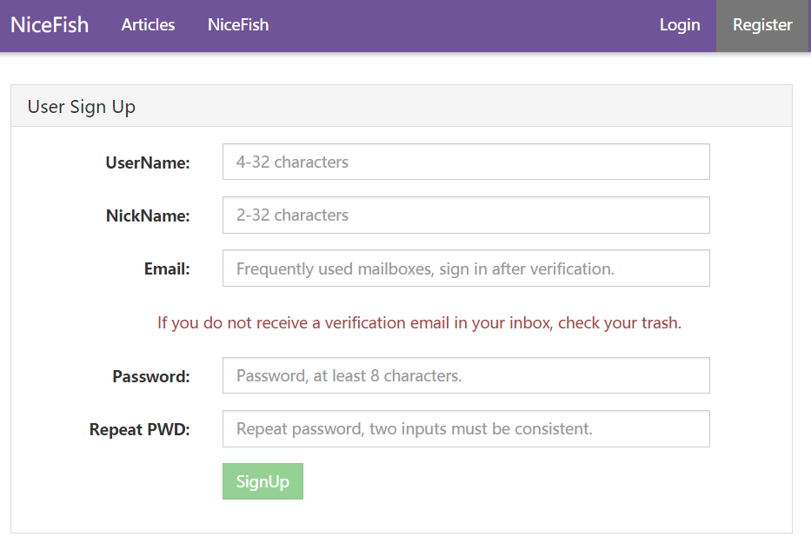
响应式表单
响应式表单：把功能性的内容移到了代码里面

Slide 5
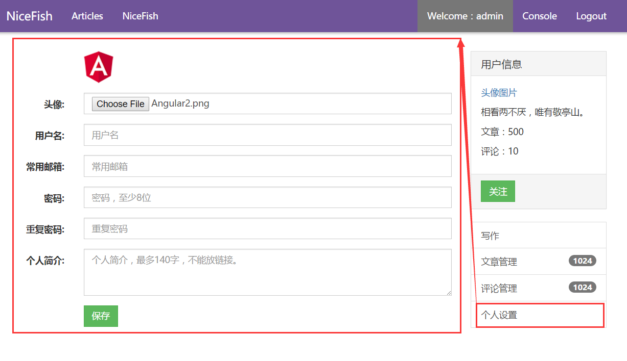
动态表单
动态表单：表单几乎全部是用代码创建的
Notes:
Form中的所有内容都用代码来创建

Slide 6
数据校验---内置校验规则
required
requiredTrue
minLength
maxLength
pattern
nullValidator
compose
composeAsync

Slide 7
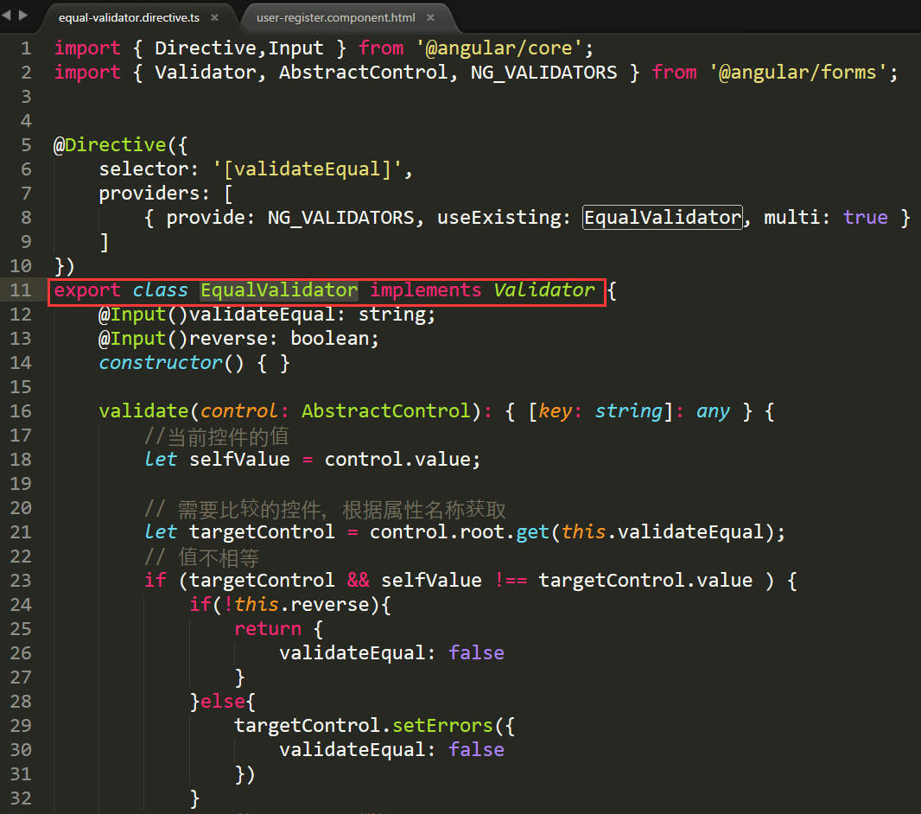
数据校验---自定义校验规则

Slide 8
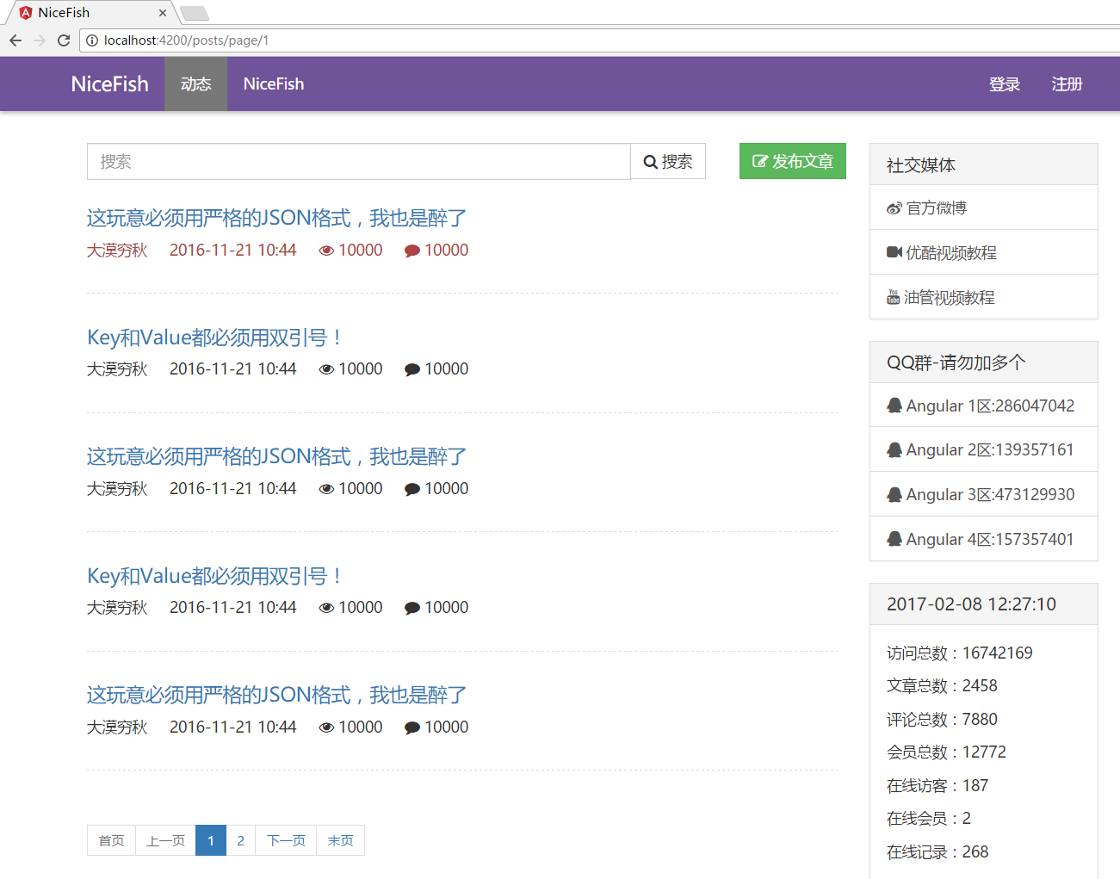
所有实例代码都在这里
http://git.oschina.net/mumu-osc/NiceFish

Slide 9

Angular中文社区

Slide 10
谢谢
https://my.oschina.net/mumu/blog
请订阅：我的优酷频道

